Slide 1
レムナントが しるべき レビき

Slide 2
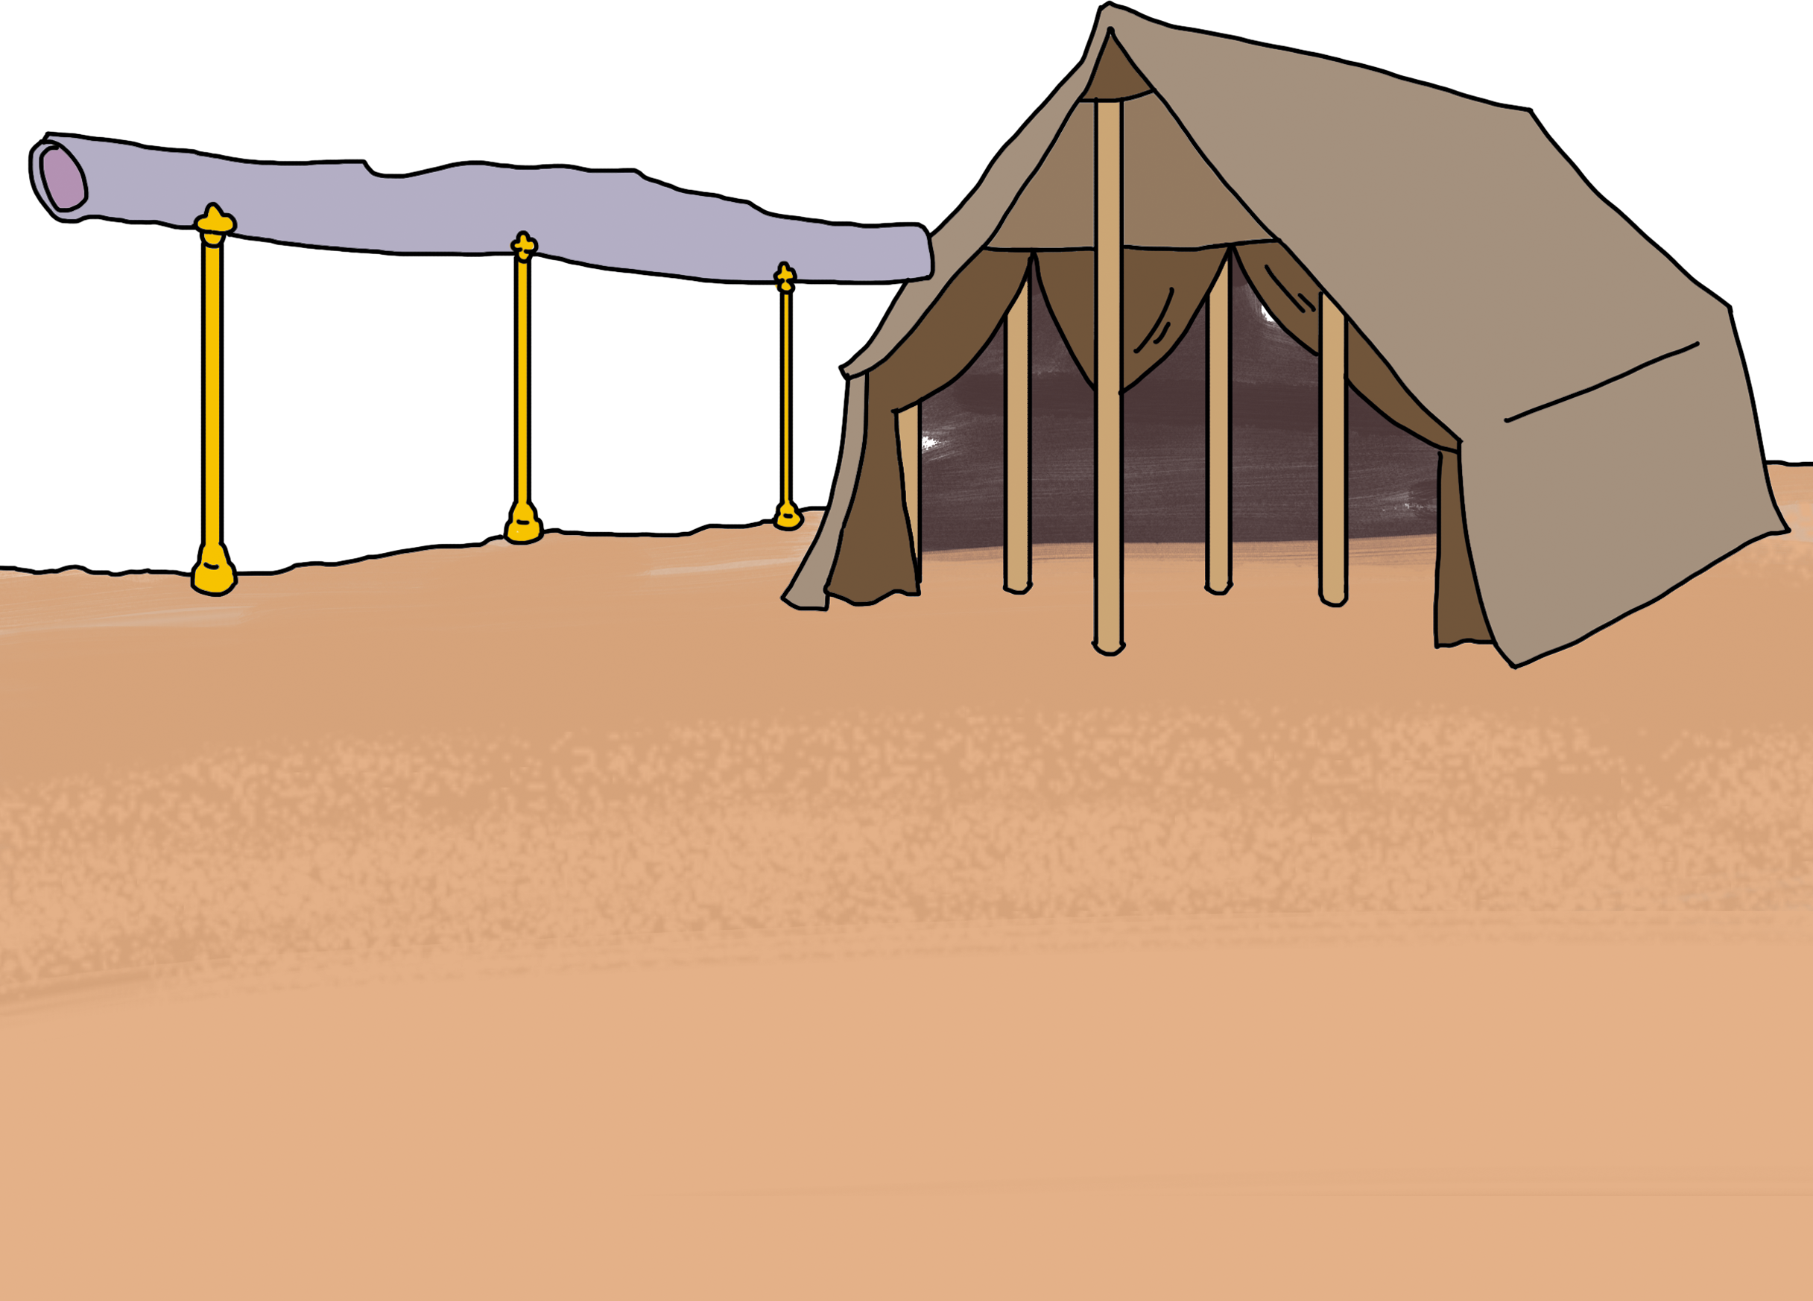
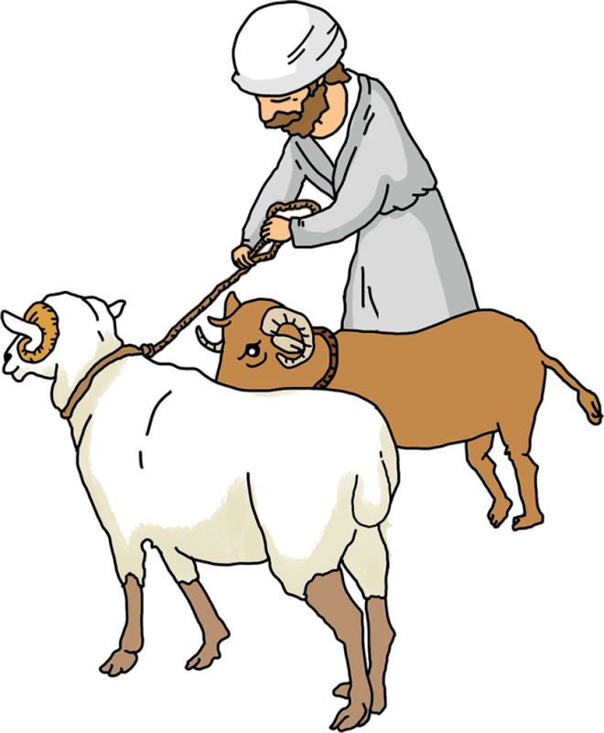
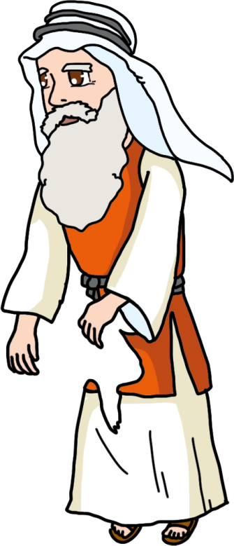
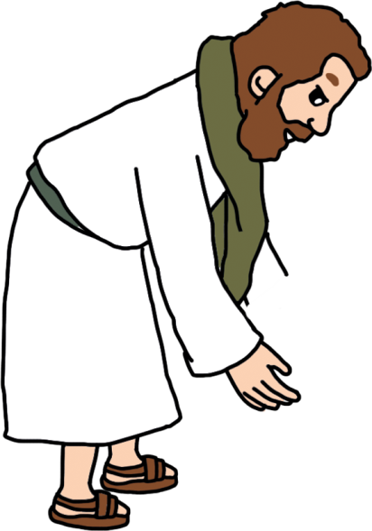
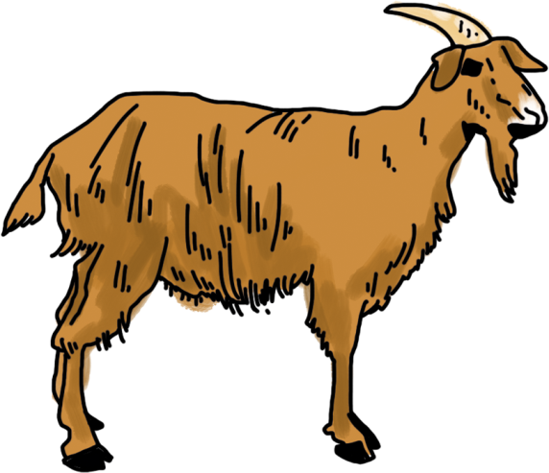
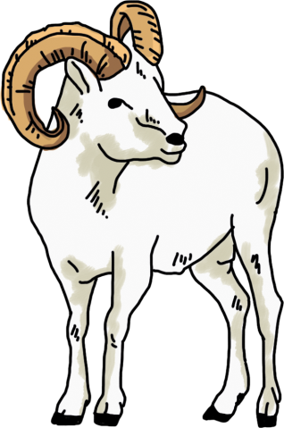
3
どうぶつの ちの かわりに イエスさまが
じゅうじかに かかられました
か

Slide 3
レビ11:1~2
それから、しゅは モーセと アロンに つげて
おおせられた。「イスラエルじんに つげて いえ。
ちじょうの すべての どうぶつのうちで、
あなたがたが たべても よい いきものは
つぎのとおり である。

Slide 4
1
せいしょで じゅうように
あきらかに されているのは
ぎせいの ささげものです

Slide 5
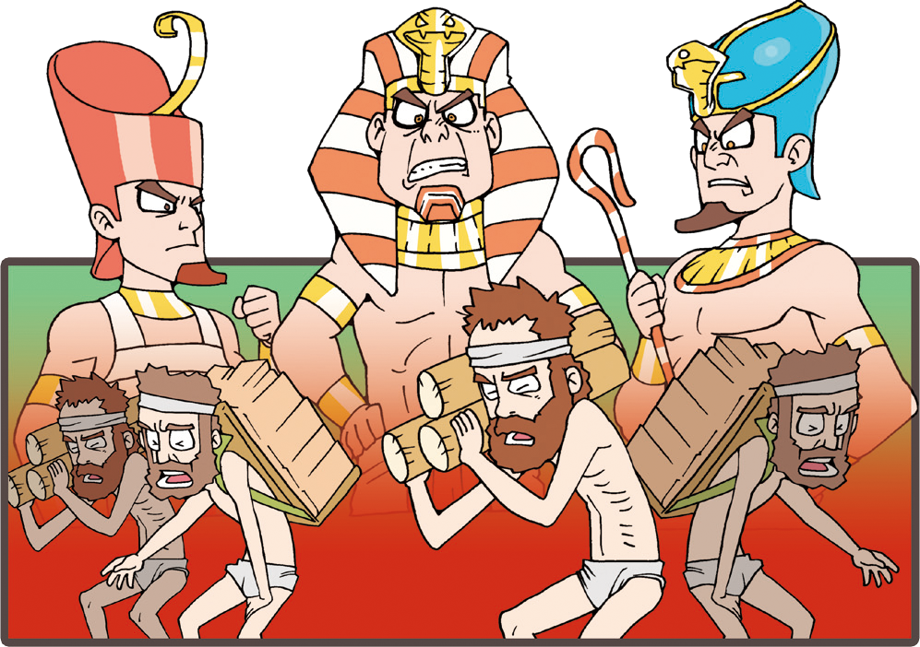
Notes:
また福音を忘れてしまって
奴隷

Slide 6
Notes:
1) 犠牲(ぎせい)のささげ物(もの)の奥義(おくぎ)を知(し)るとき、出(しゅつ)エジプトの奇跡(きせき)が起(お)きました
(出3:18)
2) 三(みっ)つの祭(まつり)の祝(しゅく)福(ふく)を与(あた)えられました(出23:18)
3) 神様(かみさま)が定(さだ)められたきよい動物(どうぶつ)だけがささげ物(もの)になることができました
(レビ11:1～23、きよい動物(どうぶつ))

Slide 7
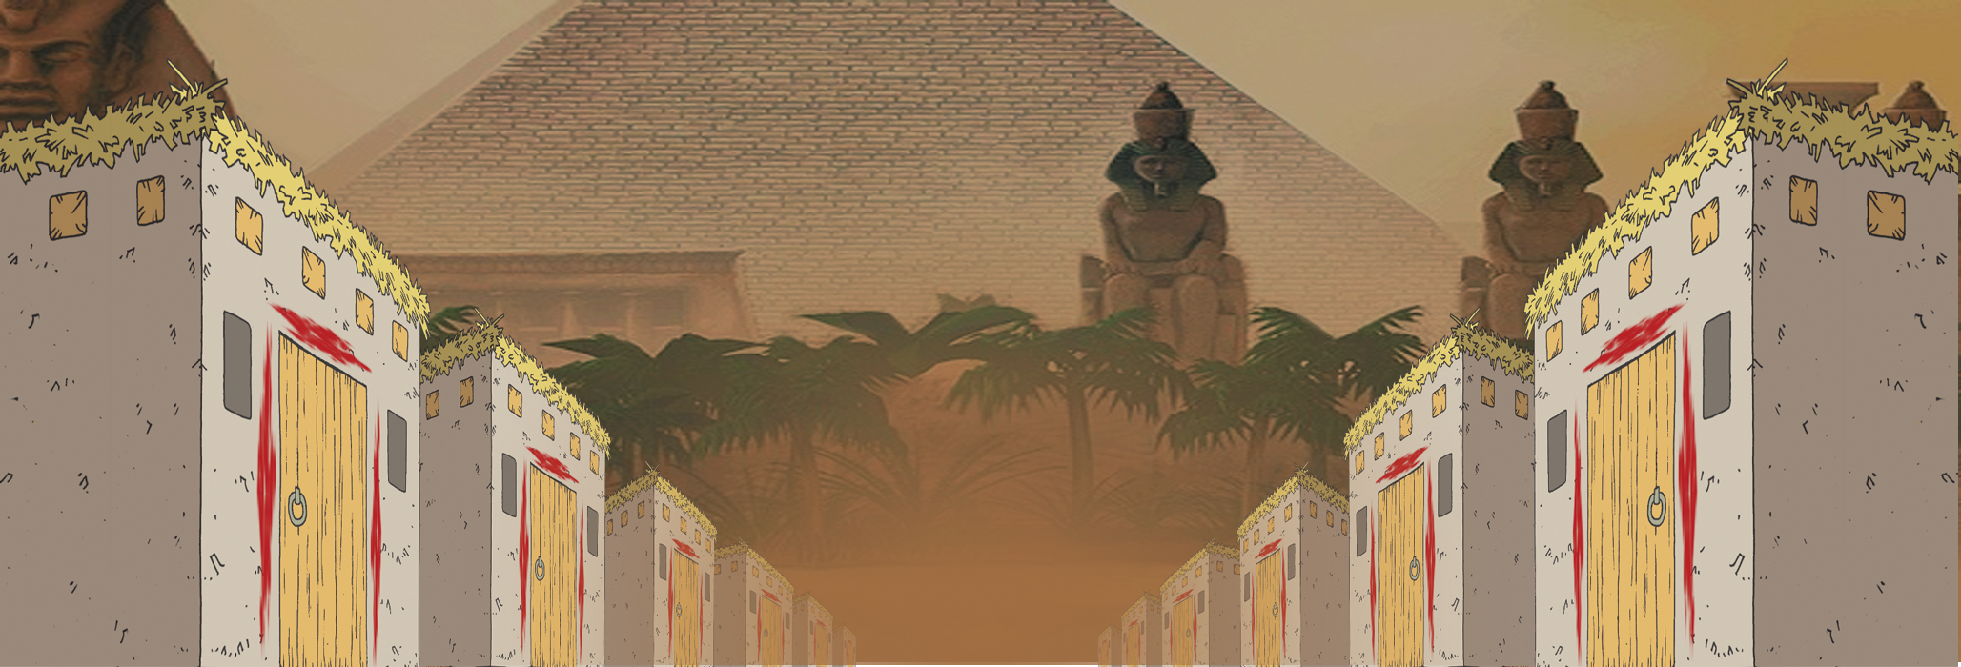
Notes:
1) 犠牲(ぎせい)のささげ物(もの)の奥義(おくぎ)を知(し)るとき、出(しゅつ)エジプトの奇跡(きせき)が起(お)きました
(出3:18)
2) 三(みっ)つの祭(まつり)の祝(しゅく)福(ふく)を与(あた)えられました(出23:18)
3) 神様(かみさま)が定(さだ)められたきよい動物(どうぶつ)だけがささげ物(もの)になることができました
(レビ11:1～23、きよい動物(どうぶつ))

Slide 8
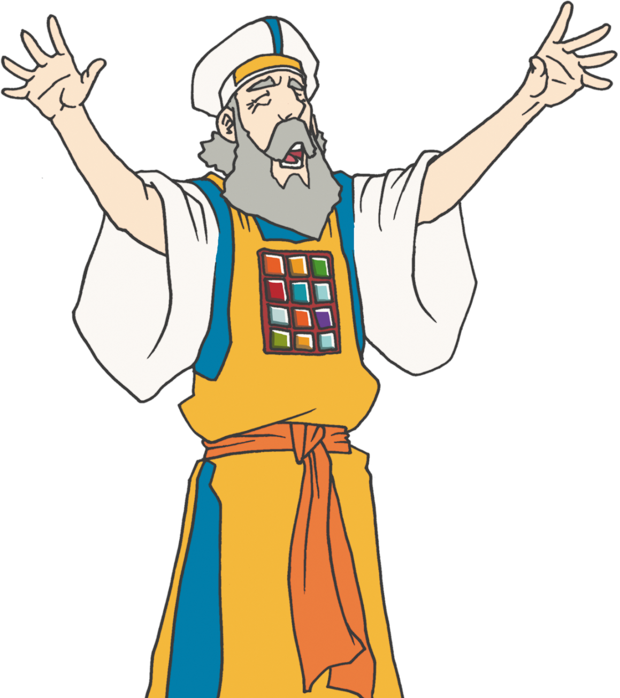
Notes:
1) 犠牲(ぎせい)のささげ物(もの)の奥義(おくぎ)を知(し)るとき、出(しゅつ)エジプトの奇跡(きせき)が起(お)きました
(出3:18)
2) 三(みっ)つの祭(まつり)の祝(しゅく)福(ふく)を与(あた)えられました(出23:18)
3) 神様(かみさま)が定(さだ)められたきよい動物(どうぶつ)だけがささげ物(もの)になることができました
(レビ11:1～23、きよい動物(どうぶつ))

Slide 9
2
イスラエルは さっかく しました

Slide 10
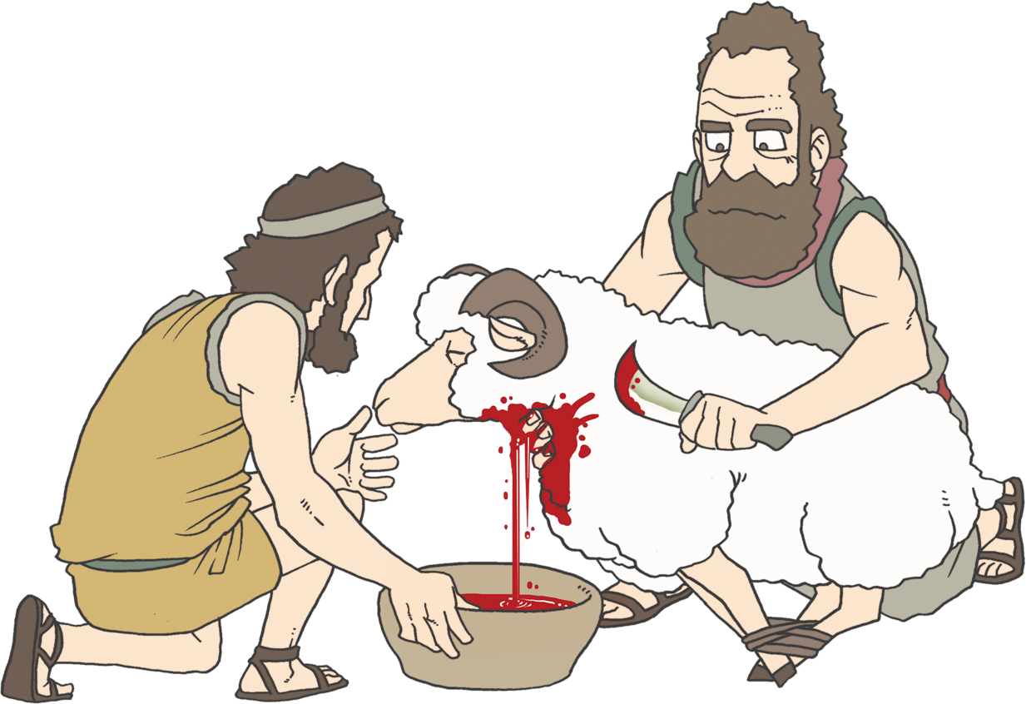
Notes:
1) 神様(かみさま)が願(ねが)われることは、いけにえではなく救(すく)いにありました
2) 神様(かみさま)が願(ねが)われることは、動物(どうぶつ)ではなくキリストを通(とお)して贖(あがな)われる
ということです
3) 神様(かみさま)が願(ねが)われることは、儀式(ぎしき)ではなく赦(ゆる)しと礼拝(れいはい)です

Slide 11
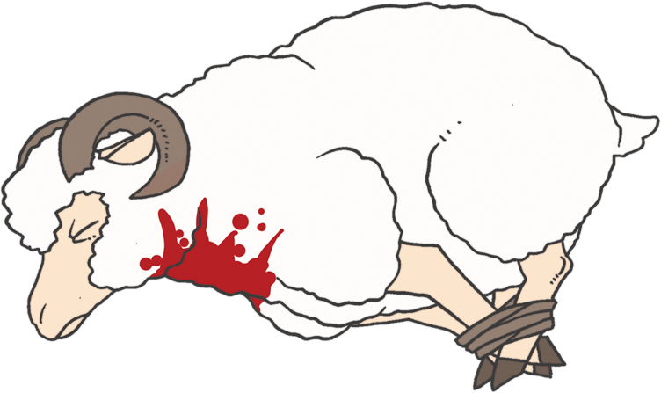
Notes:
1) 神様(かみさま)が願(ねが)われることは、いけにえではなく救(すく)いにありました
2) 神様(かみさま)が願(ねが)われることは、動物(どうぶつ)ではなくキリストを通(とお)して贖(あがな)われる
ということです
3) 神様(かみさま)が願(ねが)われることは、儀式(ぎしき)ではなく赦(ゆる)しと礼拝(れいはい)です

Slide 12
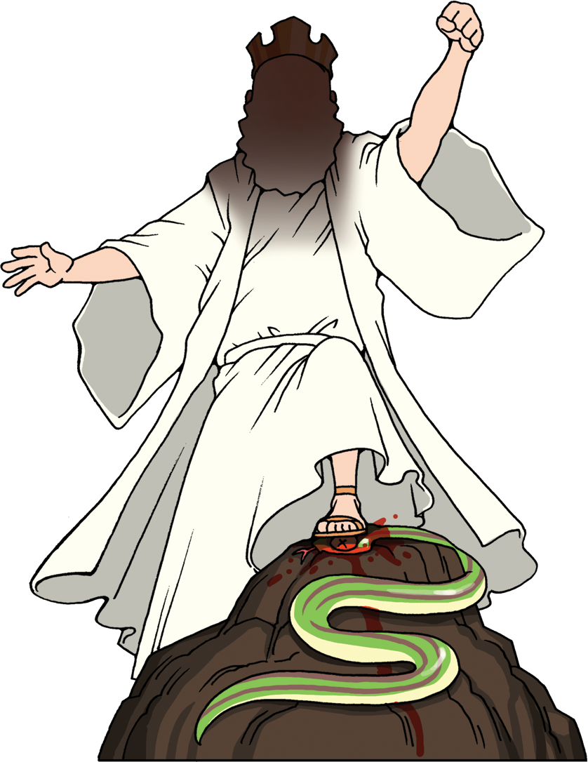
Notes:
創世記3章の契約（女の子孫）をくださいました

Slide 13
3
すべての ぎせいの ささげものを
かんせいされた キリストを しることが
けいやくの もくてきです

Slide 14
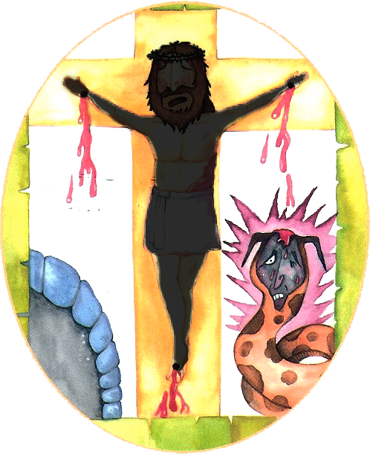
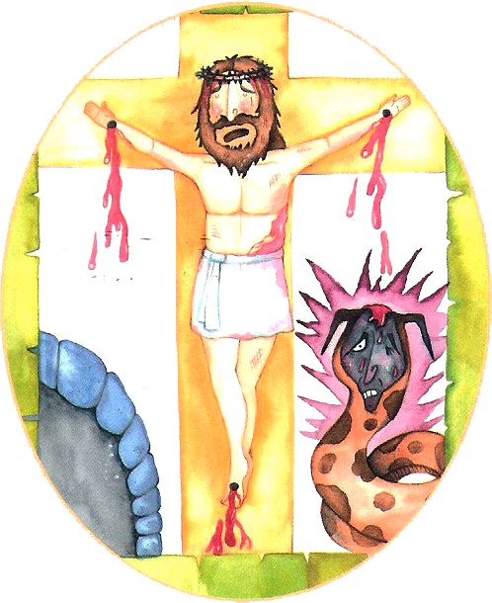
Notes:
イエス・キリスト – すべての犠牲のいけにえの完成
ヘブル9:28

Slide 15
ヘブル 9:28
キリストも、おおくの ひとの つみを おうために
いちど、ごじしんを ささげられましたが、
にどめは、つみを おうためではなく、
かれを まちのぞんでいる ひとびとの
すくいのために こられるのです。

Slide 16
もくそうしよう
キリストは いちどで
ぎせいの ささげものと なられました

